Slide 1
Предавање за ученике 8. разреда „ТРГОВИНА ЉУДИМА“
ОШ „Васа Пелагић“ Падеж

Slide 2
Трговина људима
Да ли сте гледали неки филм или прочитали књигу са овом тематиком?

Slide 3
У свету постоје деца која живе у лошим животним условима - деца жртве глади и сиромаштва, деца жртве оружаних сукоба, деца корисници дроге, деца делинквенти, деца жртве експлоатације...

Slide 6
Трговина људима је глобални феномен који погађа све земље – неразвијене земље, земље у развоју, земље у рату....

Slide 7
Трговина људима подразумева продају и куповину, односно држање неке особе ради експлоатације, као и све друге радње које могу бити део тог процеса (превоз, скривање, пребацивање, чување и сл.)

Slide 8
Експлоатација се одржава употребом силе, претње, преваром, злоупотребом тешког положаја, отмицом или на неки други начин.

Slide 9
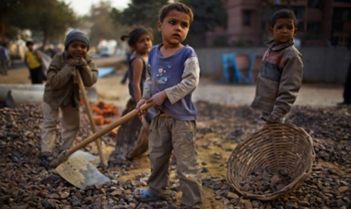
Циљ трговине људима је остваривање зараде (или неке друге користи) кроз експлоатацију, било да је речи о принудном раду

Slide 10
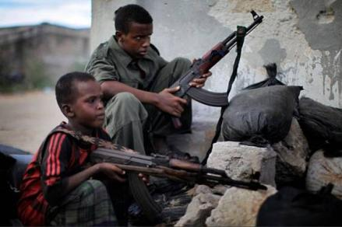
оружаним сукобима
принудном просјачењу

Slide 11
принуди на вршење кривичних дела,
сексуалној експлоатацији,
принудним браковима,
трговини органима,
...

Slide 12
Трговина људима
представља најгрубљи начин кршења људских права и једно од најтежих кривичних дела против човечности

Slide 20
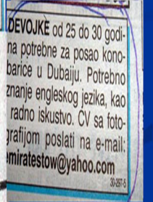
Начини врбовања
Лажне пословне и друге понуде о бољем и срећнијем животу од особа које жртва познаје или у које има поверења,
Обмањујући огласи за посао у различитим медијима (новине, интернет, друштвене мреже...),
Продаја од стране породице (понекад због сиромаштва, али недак и због тога што родитељи верују да ће њихово дете имати бољи живот на неком другом месту,
Интернет (кроз социјалне мреже и лажне огласе за посао),
Успостављање лажне емотивне везе или бриге о жртви,
Отмица (најређи)

Slide 21
Не постоје људи који желе да буду предмет трговине, него се трговина спроводи путем претње силом или употребом силе, преваром, обманом, услед нечијег тешког положаја, давања или примања новца да би се добио пристанак лица које има контролу над другим лицем.

Slide 24
У Србији се спроводе одређене превентивне информативне активности: помаже се деци да схвате да жртва може бити било ко, мотивишу се да говоре о овом проблему, да могу помоћи у идентификацији жртава...

Slide 25
Како идентификовати угрожену децу?
Пратимо понашање ученика у школи,
Понашање родитеља у школи,
Здравствено стање ученика,
Изглед ученика
Понашање ученика генерално,
Комуникацију и садржај комуникације,
Успостављање односа и друштво, породични живот, услове живота,
самоидентификација

Slide 28
ЕВРОПСКИ ДАН БОРБЕ ПРОТИВ ТРГОВИНЕ ЉУДИМА 18. ОКТОБАР

Slide 29
На првом програму Радио телевизије Србије, вечарас у 20 часова биће премијерно емитован филм „Посматрачи“ који се бави проблематиком трговине људима, нарочито међу млађом популацијом.

